Slide 1




TRƯỜNG TIỂU HỌC TRUNG LẬP
CHÀO MỪNG QUÝ THẦY CÔ
VỀ DỰ GIỜ THĂM LỚP
Môn Tiếng Việt lớp 3
BÀI 26: RÔ -BỐT Ở QUANH TA (T1,2)
Giáo viên: Lê Thị Thơm
Lớp: 3B

Slide 2


Slide 3
+ Đoạn 1: Từ đầu đến khám phá đại dương .
+ Đoạn 2: Phần còn lại.

Slide 4
+ Đoạn 1:
Năm 1920, / rô- bốt xuất hiện lần đầu tiên / trong vai nhân vật của một vở kịch viễn tưởng.
Rồi/ người ta bắt đầu nghiên cứu,/ chế tạo rô-bốt thật,/ thường có hình dạng như người,/ làm việc chẳng biết mệt mỏi,/ chẳng sợ hiểm nguy.

Slide 5
Câu 1: Nhân vật người máy (rô-bốt) xuất hiện lần đầu tiên khi nào?
Nhân vật người máy (rô-bốt) xuất hiện lần đầu tiên vào năm 1920.

Slide 6
Câu 2: Sự xuất hiện của rô-bốt trong vở kịch đem đến những thay đổi gì trong suy nghĩ và hành động của con người?
Sự xuất hiện của rô-bốt khiến con người nghĩ tới việc giao hết việc nặng nhọc, nguy hiểm cho rô-bốt; bắt đầu nghiên cứu, chế tạo rô-bốt thật, thường có hình dạng như người, làm việc chẳng biết mệt mỏi, chẳng sợ hiểm nguy.

Slide 7
Câu 3: : Bài đọc cho biết rô-bốt được con người chế tạo đã có khả năng làm những việc gì?
Di chuyển vật nặng, chữa cháy, cứu nạn, thăm dò vũ trụ, khám phá đại dương,...

Slide 8
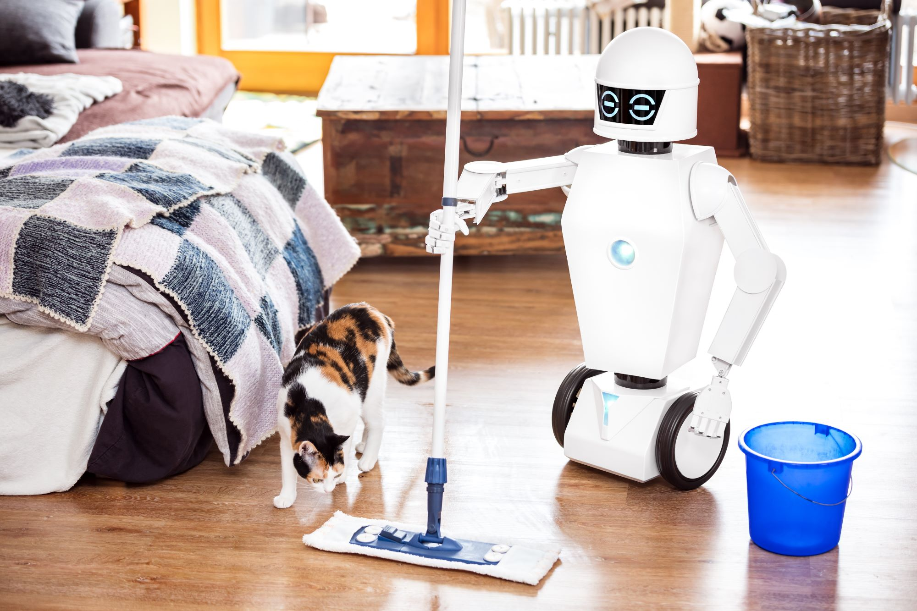
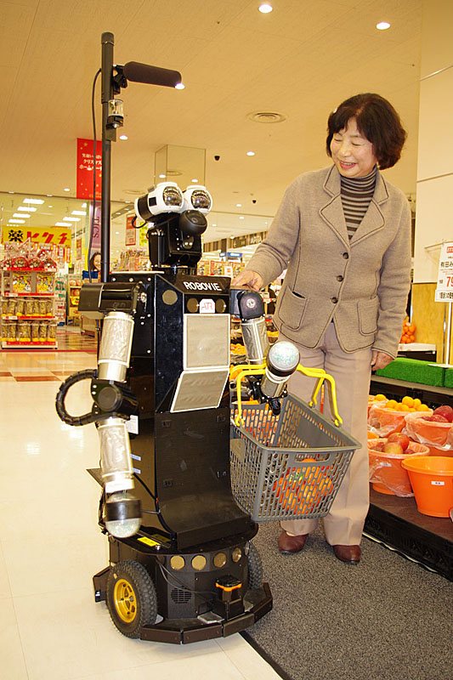

Slide 9
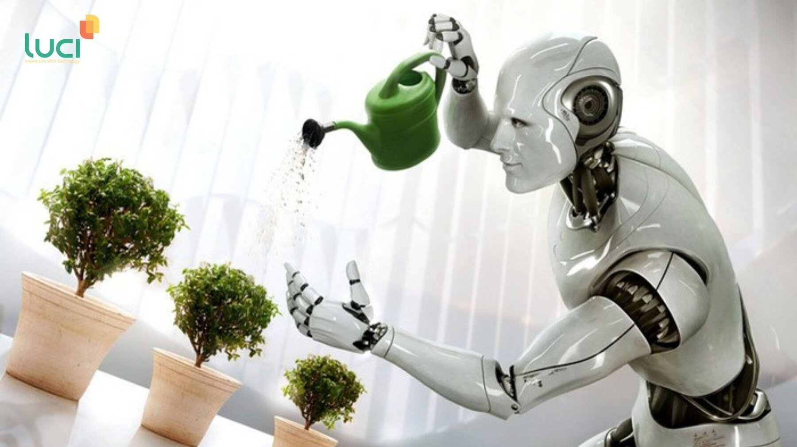
Robot giúp cuộc sống của con người trở nên thoải mái và tiện nghi hơn

Slide 10
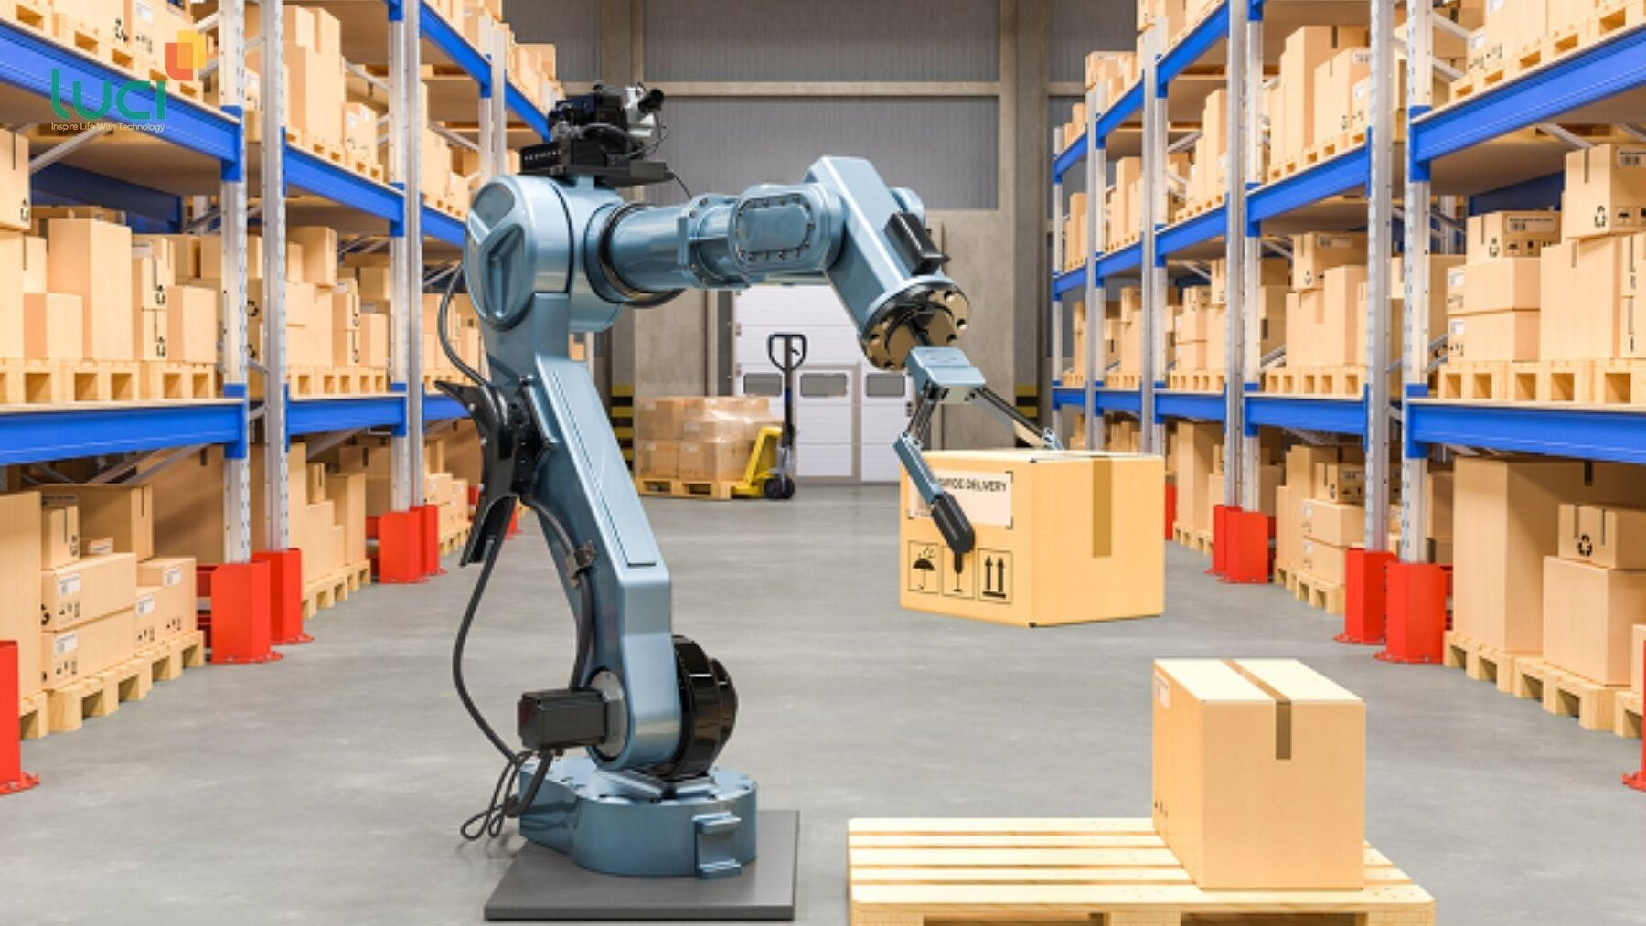
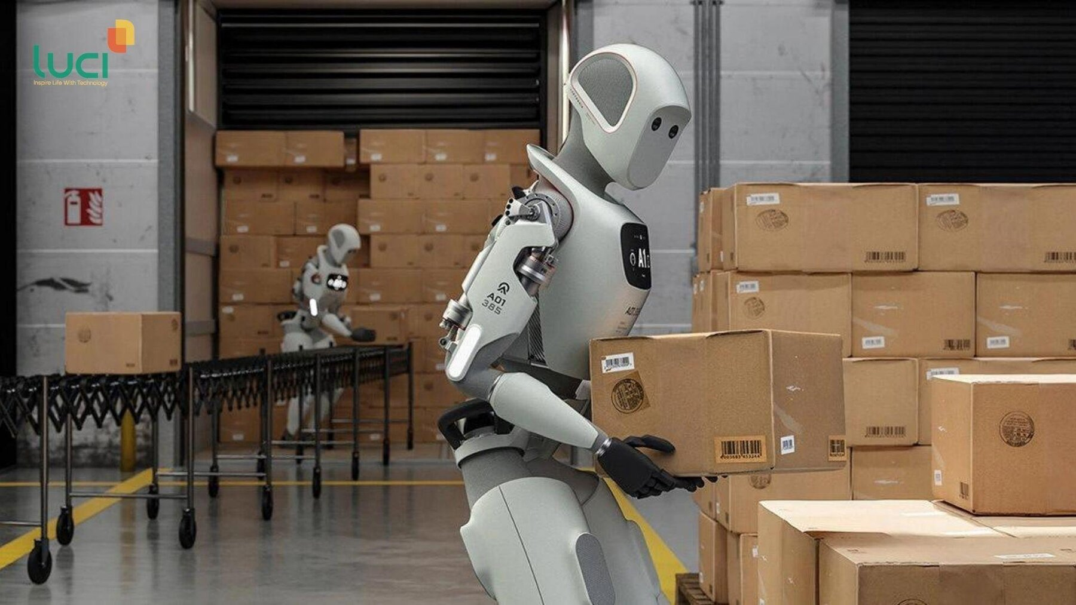
Robot tự động thực hiện tác vụ được giao trong kho hàng

Slide 11
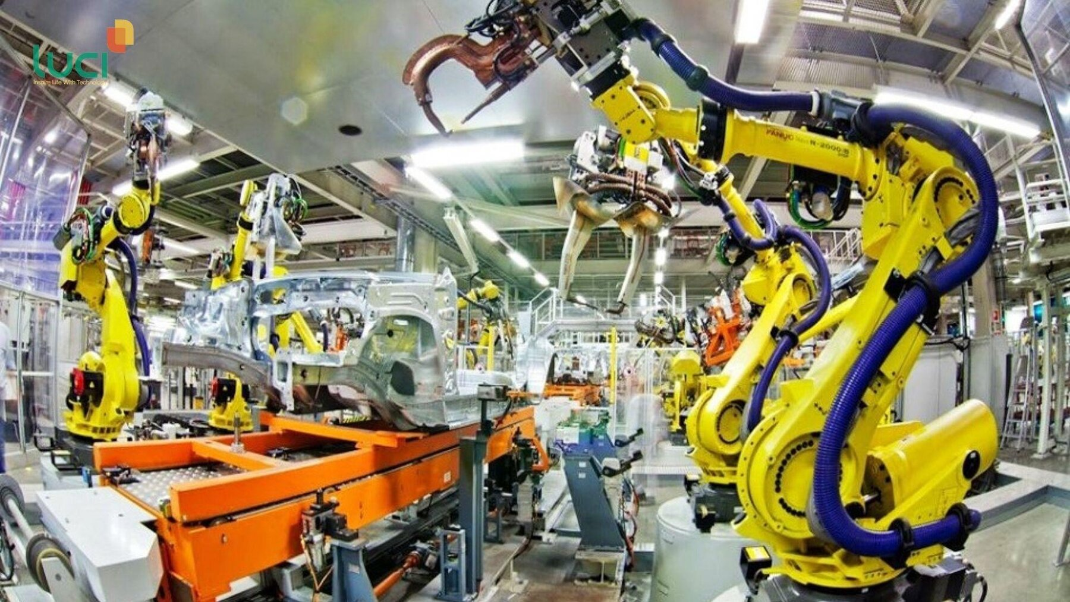
Robot tự động đóng vai trò quan trọng trong dây chuyền sản xuất

Slide 12
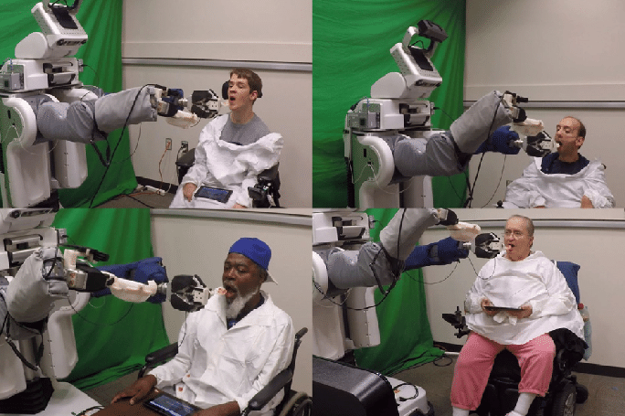

Slide 13
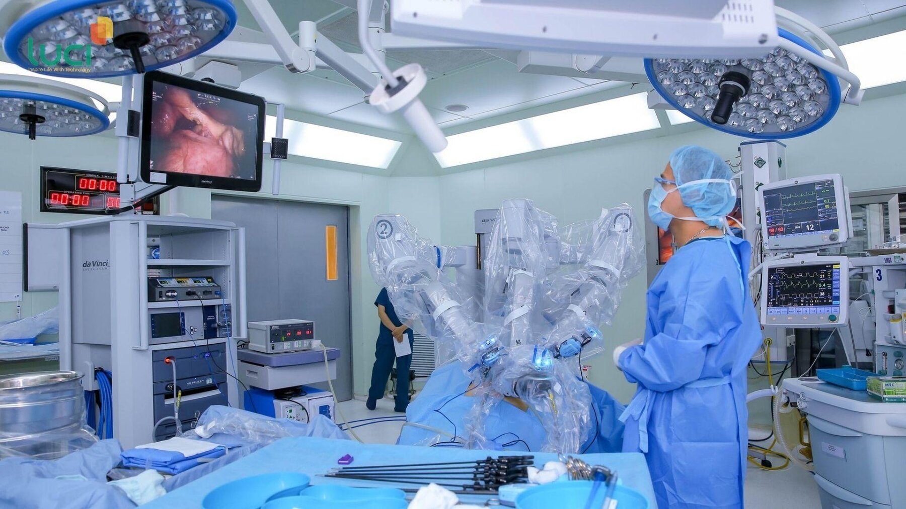
Tại Việt Nam, lần đầu tiên robot phẫu thuật được ứng dụng

Slide 14
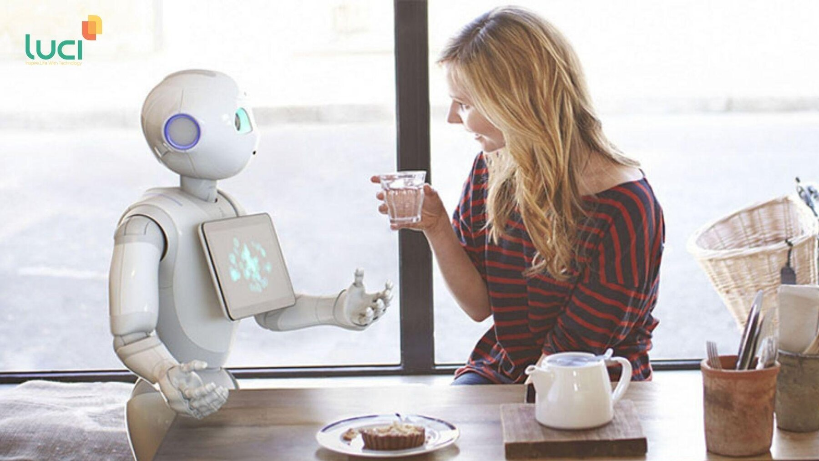
Robot tương tác với con người qua hiệu lệnh

Slide 15
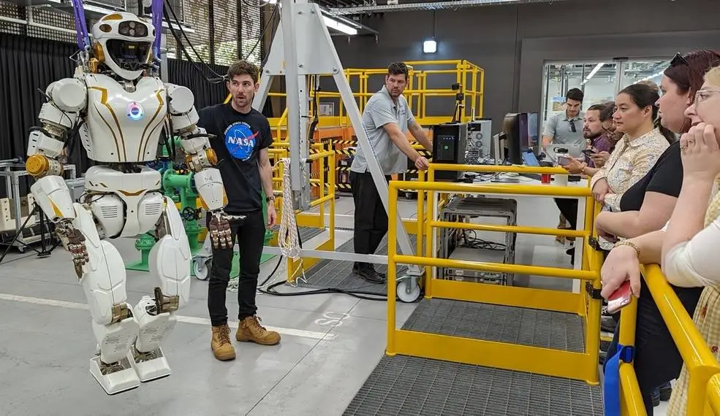
Mục đích ra đời của robot hình người có tên Valkyrie là để có thể làm việc và khám phá những nơi có môi trường bẩn và độc hại trong không gian, chẳng hạn như trên mặt trăng hoặc sao hỏa…

Slide 16
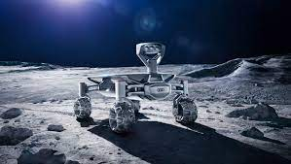
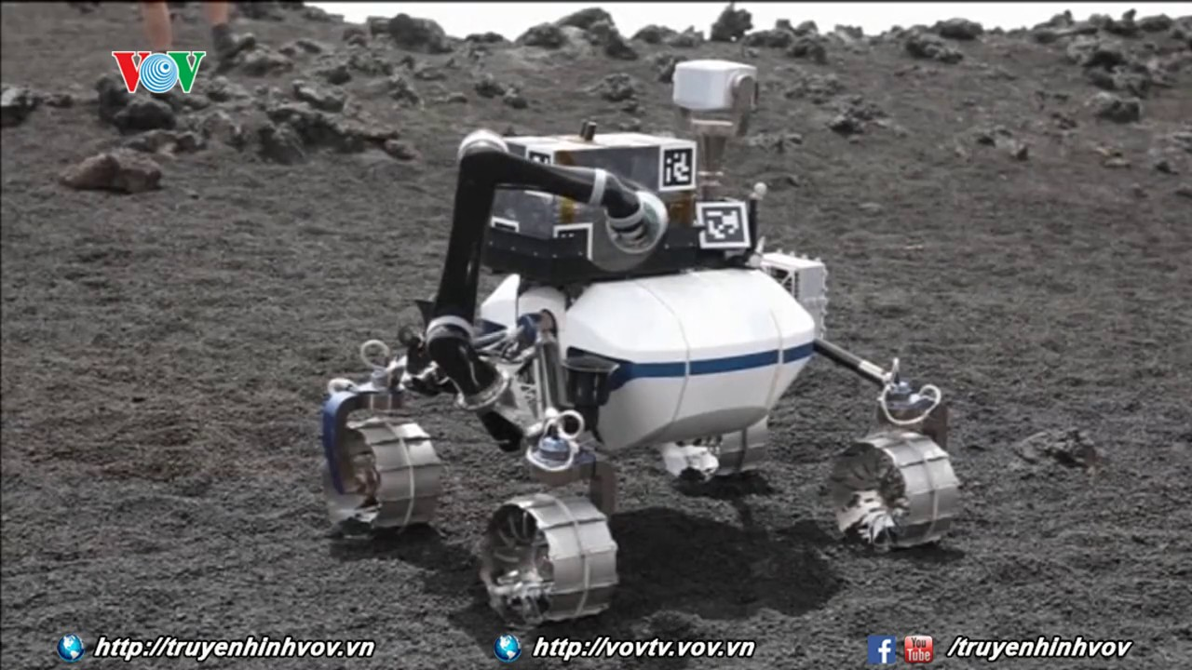
Rô – bốt thám hiểm mặt trăng

Slide 17
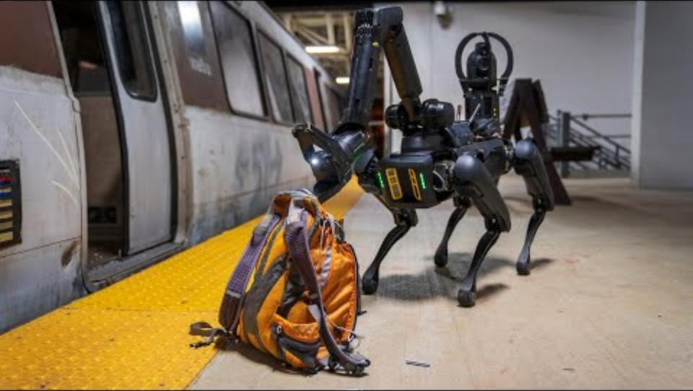

Slide 19
Câu 4: Theo em, vì sao không bao lâu nữa, rô-bốt sẽ được sử dụng rộng rãi trong đời sống?
Không bao lâu nữa, rô-bốt sẽ được sử dụng rộng rãi trong đời sống vì cùng với sự phát triển của khoa học kĩ thuật và công nghệ con người có thể chế tạo nhiều loại rô-bốt khác nhau. Rô-bốt có khả năng thay thế con người trong mọi việc, nhất là những việc thường ngày.

Slide 20
Câu 5: Em mong muốn có một con rô-bốt như thế nào cho riêng mình?

Slide 21
Nội dung :
Sự xuất hiện lần đầu tiên của rô-bốt, vai trò của rô-bốt trong cuộc sống, tương lai của rô-bốt,...

Slide 22
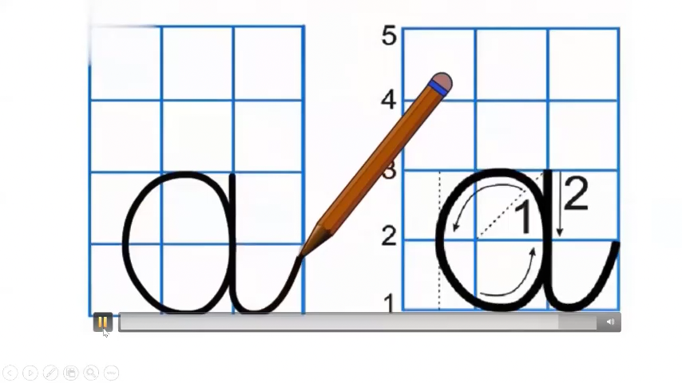
Thứ……ngày…..tháng…..năm…….
TIẾNG VIỆT
VỀ THĂM QUÊ
4. Ôn chữ viết hoa.
Viết chữ hoa ƴ,ƶ ƻ,Q (kiểu 2)

Slide 23
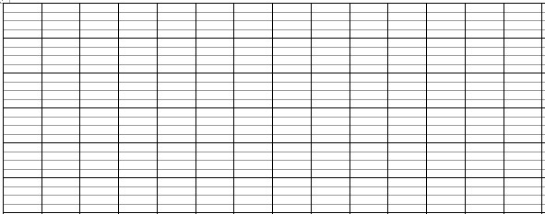
Thứ……ngày…..tháng…..năm…….
TIẾNG VIỆT
BÀI 26 :RÔ –BỐT Ở QUANH TA
5. Viết câu ứng dụng.
a. Viết tên riêng
HĖ An

Slide 24
Thứ……ngày…..tháng…..năm…….
TIẾNG VIỆT
BÀI 26 :RÔ –BỐT Ở QUANH TA
5. Viết câu ứng dụng.
b. Viết câu ứng dụng
Ai về phố cổ HĖ An
Thêm yêu, thêm nhớ Quảng Nam quê mình.

Slide 25

XIN CHÂN THÀNH CẢM ƠN
QUÝ THẦY CÔ GIÁO VÀ CÁC EM
Notes:
25

